Slide 1
ФГБОУ ВО
Красноярский государственный медицинский
Университет им. проф. В.Ф. Войно-Ясенецкого
Фармацевтический колледж
ГОСУДАРСТВЕННАЯ ИТОГОВАЯ АТТЕСТАЦИЯ 2020г.
специальность 33.02.01Фармация

Slide 2
ФЕДЕРАЛЬНЫЙ ЗАКОН «Об образовании в Российской Федерации»
ПРИКАЗ Министерства образования и науки Российской Федерации N 74 от 31.01.2014 «О внесении изменений в Порядок проведения государственной итоговой аттестации по образовательным программам среднего профессионального образования, утвержденный приказом Министерства образования и науки Российской Федерации»
ПРИКАЗ Министерства образования и науки РФ N 968 от 16.08.2013 «Об утверждении порядка проведения государственной итоговой аттестации по образовательным программам среднего профессионального образования»,
ГИА
ПРОГРАММА государственной итоговой аттестации по специальности (2020)
СТАНДАРТ ОРГАНИЗАЦИИ СТО СМК 7.1.5.01 - 16 «Управление подготовкой и проведением государственной итоговой аттестации выпускников, осваивающих основную профессиональную образовательную программу среднего профессионального образования».

Slide 3
Форма государственной итоговой аттестации

Slide 4
Учебный план программы подготовки специалистов среднего звена по специальности 33.02.01 Фармация
Подготовка выпускной квалификационной работы: 4 недели, с 13.04.2020г. по 10.05.2020г. (приказ от 07.04.2020г. № 114 ф-орг «Об изменении графика учебного процесса на 2019-2020 учебный год»). | Защита выпускной квалификационной работы: 2 недели, с 15.06.2020г. по 27.06. 2020г.

Slide 5
В связи с введением в действие удаленного режима занятий с применением дистанционных методов обучения в соответствии с приказом ректора КрасГМУ №183осн от 23.03.2020 года «О деятельности ФГБОУ ВО КрасГМУ им. проф. В.Ф. Войно-Ясенецкого Минздрава России в условиях предупреждения новой коронавирусной инфекции COVID-2019» организация и проведение ГИА проводились в соответствии с приказом от 07.04.2020г. № 116 ф-орг «О внесении изменений в ''Программу
ГИА по специальностям колледжа''».

Slide 6
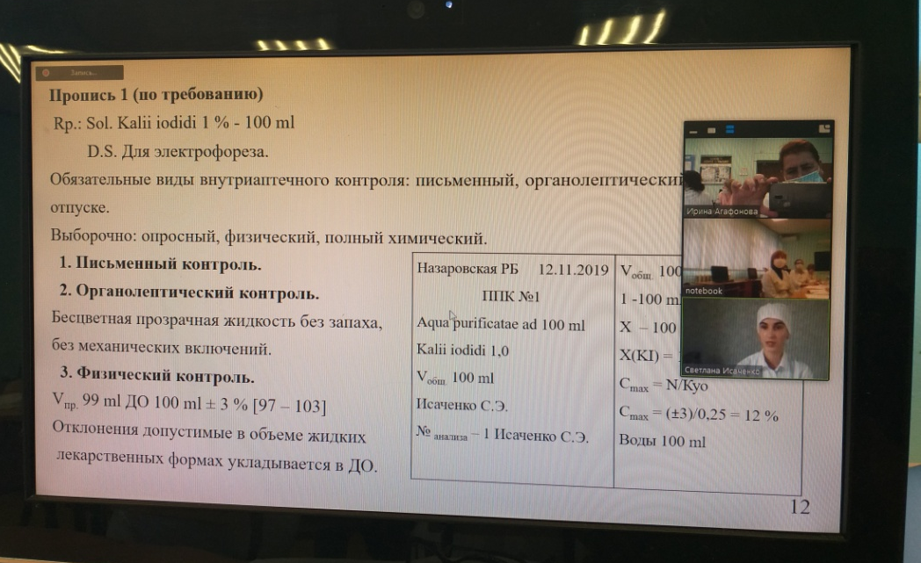
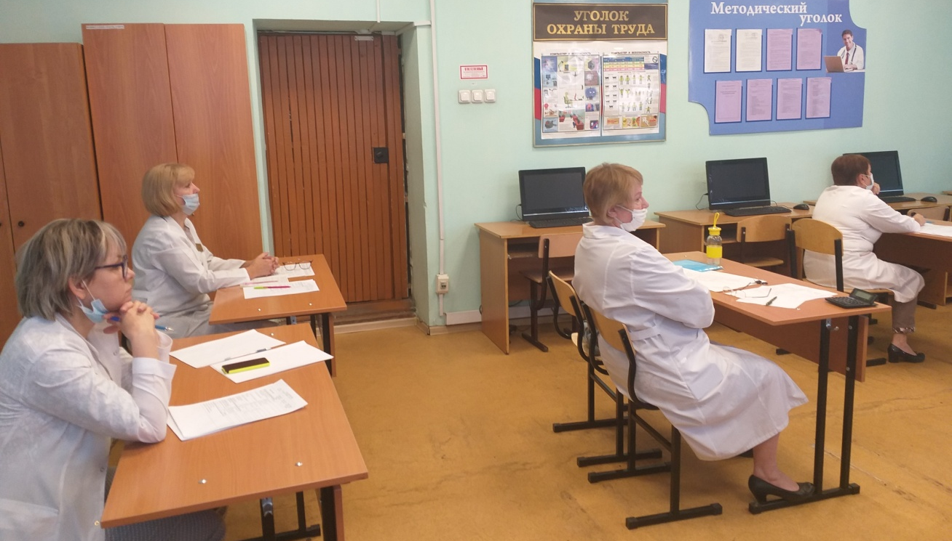
Защита ВКР осуществлялась посредством организации видеосвязи с помощью сервиса Zoom в формате видеоконференции по заранее утвержденному графику (приказ от 12.03. 2020г. № 99 ф-орг «Об организации ГИА 2020»).

Slide 7
Окончили Фармацевтический колледж по специальности Фармация (2020г) 100 человек, 100%
СБ = 4.5 , качество = 95.0%

Slide 8
Окончили Фармацевтический колледж по специальности Фармация (2020г) 55 человек (55.0%), госбюджетной формы обучения
СБ = 4.7 , качество = 96.4%

Slide 9
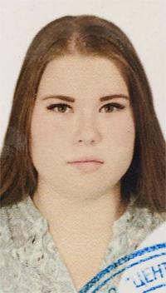
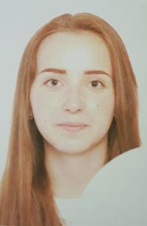
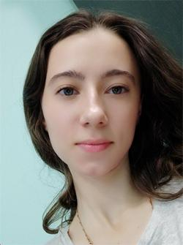
22 студента в 2020г. по специальности 33.02.01 Фармация окончили колледж с красным дипломом

Slide 10
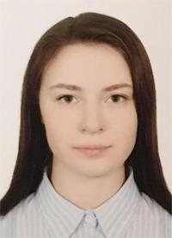
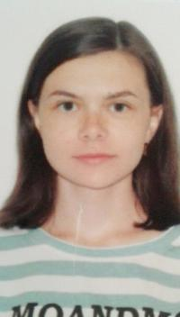
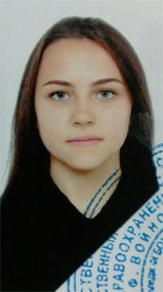

Slide 12
Несоответствия в знаниях и умениях обучающихся не выявлены.
Замечания:
1. Недостатки ряда ВКР носили частный характер:
- некоторые задачи исследования некорректно сформулированы и носили неконкретный характер;
- стиль в некоторых частях ВКР не соответствовал научному стилю изложения, а также присутствовали пунктуационные, синтаксические ошибки и опечатки;
- в некоторых работах излишне уделено внимание теоретической части в ущерб практической.
2. Отсутствуют четкие критерии по выставлению баллов в аттестационный лист за этап нормоконтроля.

Slide 13
1. Руководителям дипломных работ уделять внимание понятийному аппарату дипломной работы.
2. Повысить требования к подготовке списка литературы, и соответствию внутритекстовых ссылок списку литературы.
3. В критериях оценки ВКР и Положении о нормоконтроле прописать более четкие показатели для выставления баллов за этап «Результаты нормоконтроля».

Slide 14
Спасибо за внимание!

